Slide 1
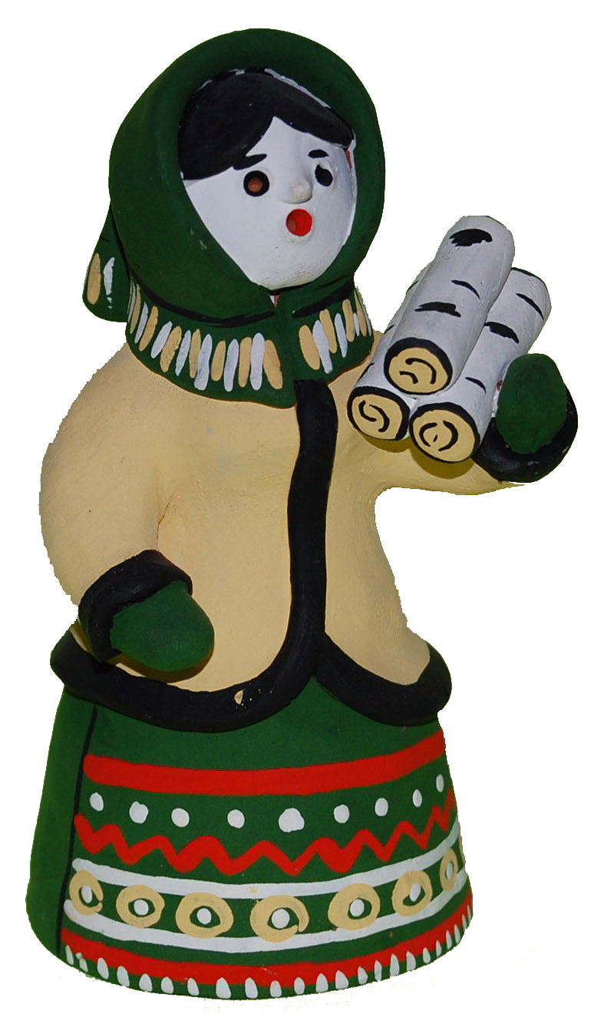
Народная глиняная игрушка.

Slide 2
Дымковская игрушка.
Родина - Дымковская слобода под Вяткой. Почти все эти игрушки – свистульки.
Ласково эту игрушку называют – дымка.
На белом фоне очень ярко сверкают малиновый, синий, зелёный, жёлто-оранжевый цвет.

Slide 3
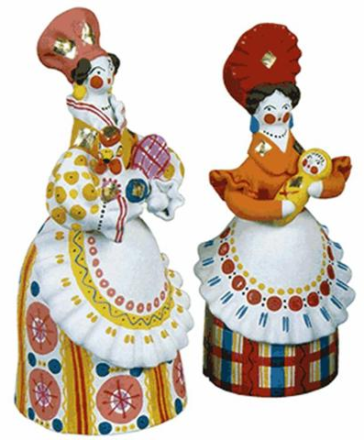
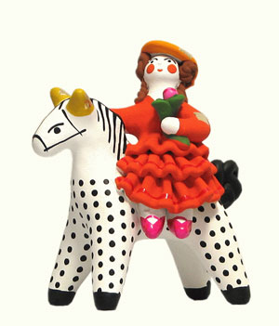
Дымковская игрушка.

Slide 4
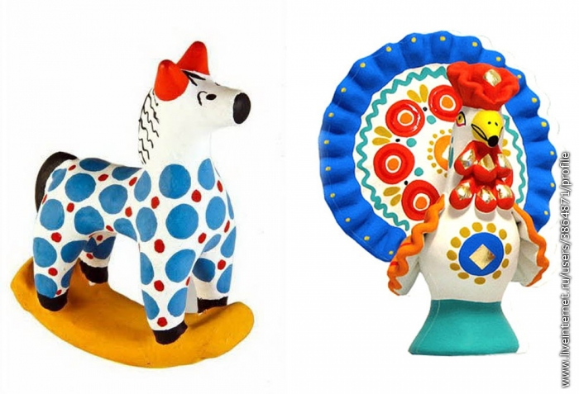
Дымковская игрушка.

Slide 5
Дымковская игрушка.

Slide 6
Дымковская игрушка.

Slide 7
Филимоновская игрушка
Родина промысла - деревня Филимоново Одоевского района Тульской области.
Все филимоновские игрушки - свистульки, лепятся из местной пластичной глины «синики».
Желтый, красный, зеленый – основные цвета, используемые в росписи.

Slide 8
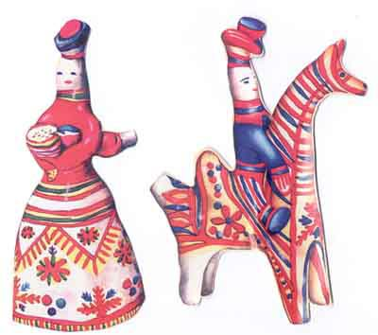
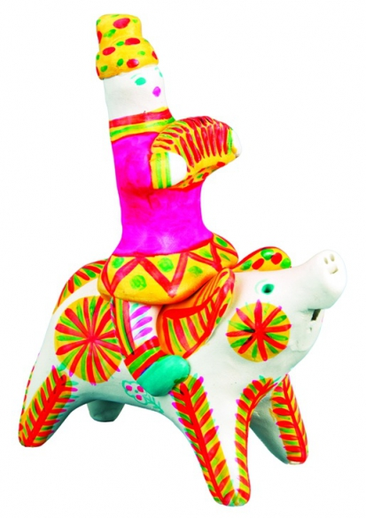
Филимоновская игрушка

Slide 9
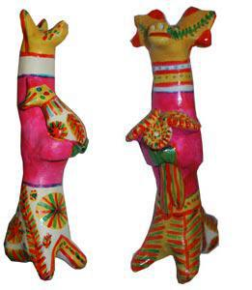
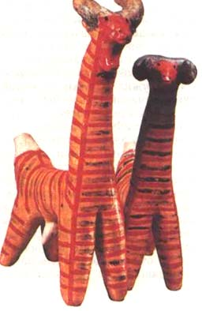
Филимоновская игрушка

Slide 10
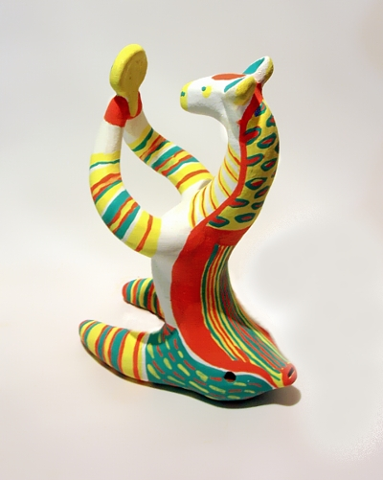
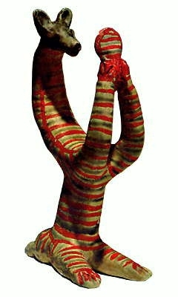
Филимоновская игрушка

Slide 11
Филимоновская игрушка

Slide 12
Карпогольская игрушка
Эта игрушка из Архангельской области, из Карпоголя.
Тематика Карпогольской игрушки заимствована из народной жизни.
Обратите внимание на узоры на этих игрушках.

Slide 13
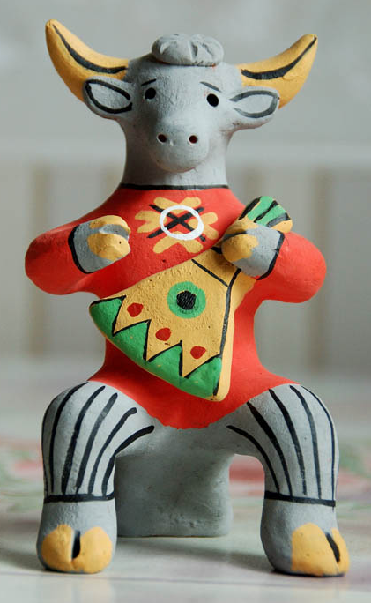
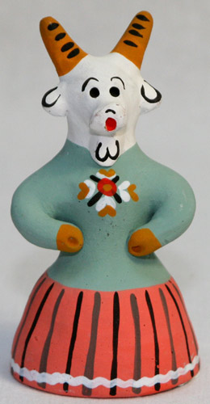
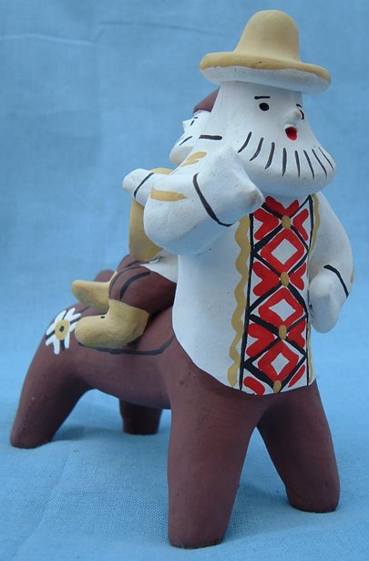
Карпогольская игрушка

Slide 14
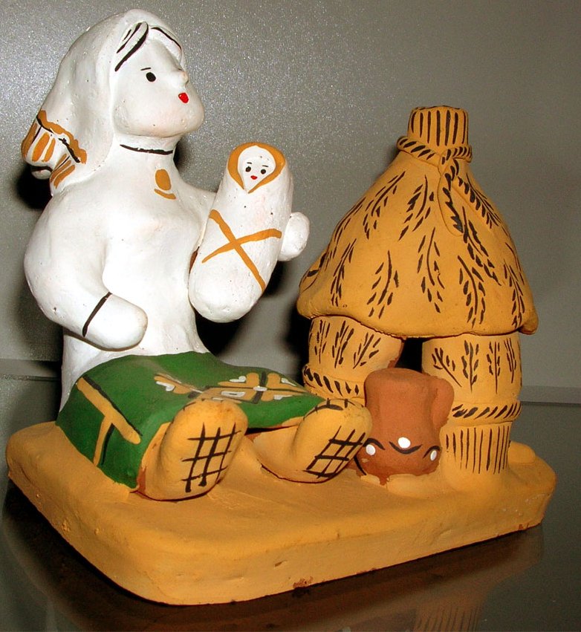
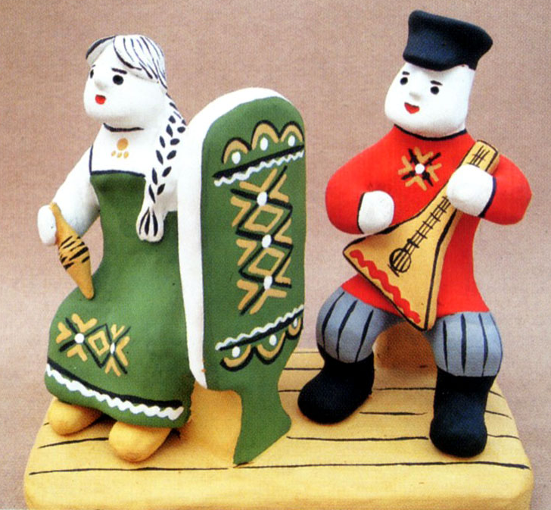
Карпогольская игрушка

Slide 15
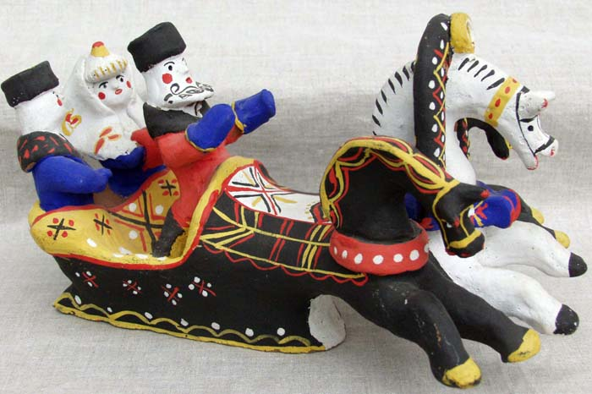
Карпогольская игрушка

Slide 16
Карпогольская игрушка

